Slide 1
等效电源定理
根据线性叠加定理，可以推导出两个十分有用的定理：等效电压源定理和等效电流源定理。
前者又称戴维宁定理（Thevenin’s theorem）(4-2)或戴维南定理，后者又称诺顿定理（Norton’s theorem）(4-3)。

Slide 2
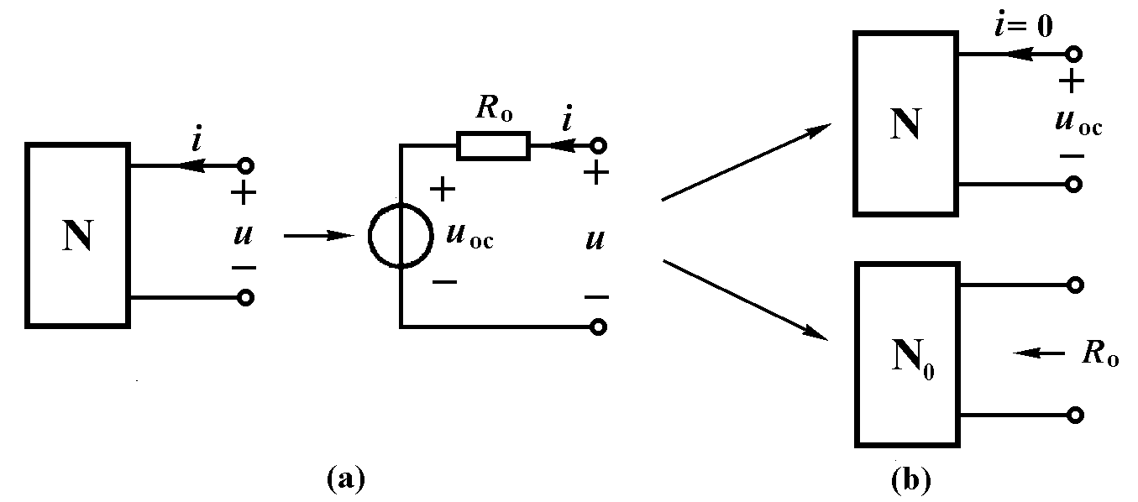
§4－2 戴维宁定理（1883年法国人戴维宁提出）
戴维宁定理：含独立电源的线性电阻单口网络N，就端口特性而言，可以等效为一个电压源和电阻串联的单口网络[图(a)]。

Slide 3
§4－2 戴维宁定理（1883年法国人戴维宁提出）
u_{oc} 称为开路电压。R_{o}称为戴维宁等效电阻。电压源u_{oc}和电阻R_{o}的串联单口网络，称为戴维宁等效电路。
电压源的电压等于单口网络在负载开路时的电压u_{oc;}
等效电阻R_{o}是单口网络内全部独立电源为零值（电压源短路，电流源开路）时所得单口网络N_{o}的等效电阻 [图(b)]。

Slide 4
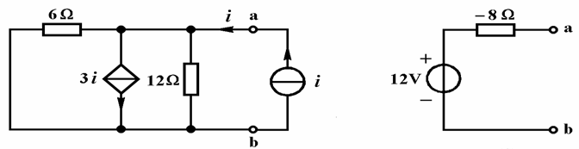
应用（主要用于电路中某一支路响应的计算）：
具体步骤：
1.移去待求支路，使电路成为一个含源的单口网络；
2.求所得到的含源单口网络的开路电压u_{oc}；
3.求所得到的含源单口网络的除源等效输入电阻Ro。
4.画出相应的等效电源电路，接入所移去待求的支路，求支路响应。

Slide 5
求所得到的含源单口网络的等效输入电阻R_{o}。
三种方法：
1）对于不含受控源网络，在除源后采用串，并联及等效变换求得等效输入电阻；
2）对于含受控源网络，在除源后可采用外加电源法，找出端口电压u与端口电流i的关系，其等效输入电阻为端口电压u与端口电流i的比值。
3）采用开路短路法，在不除源条件下求得含源单口网络的开路电压u_{oc}和短路电流I_{SC}，其等效输入电阻为开路电压u_{oc}和短路电流I_{SC}的比值。

Slide 6
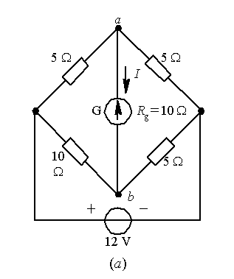
练习：图（a）所示为一不平衡电桥电路, 试求电流计的电流I。 

Slide 7
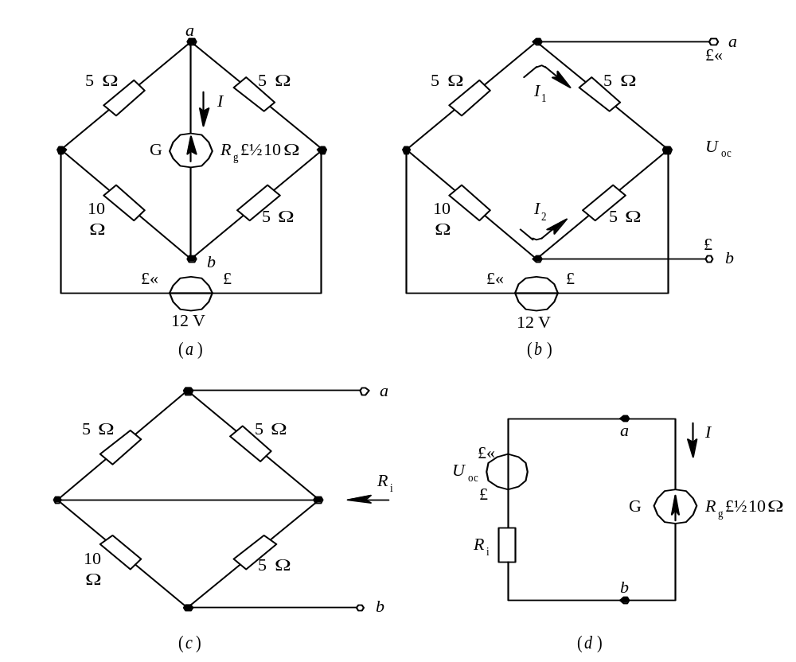

Slide 8
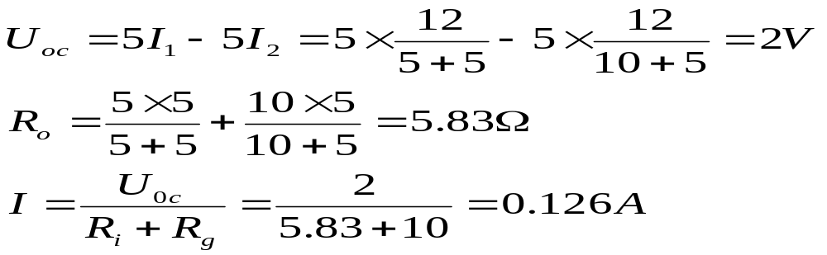
解 开路电压Ｕ_{oc}为：

Slide 9
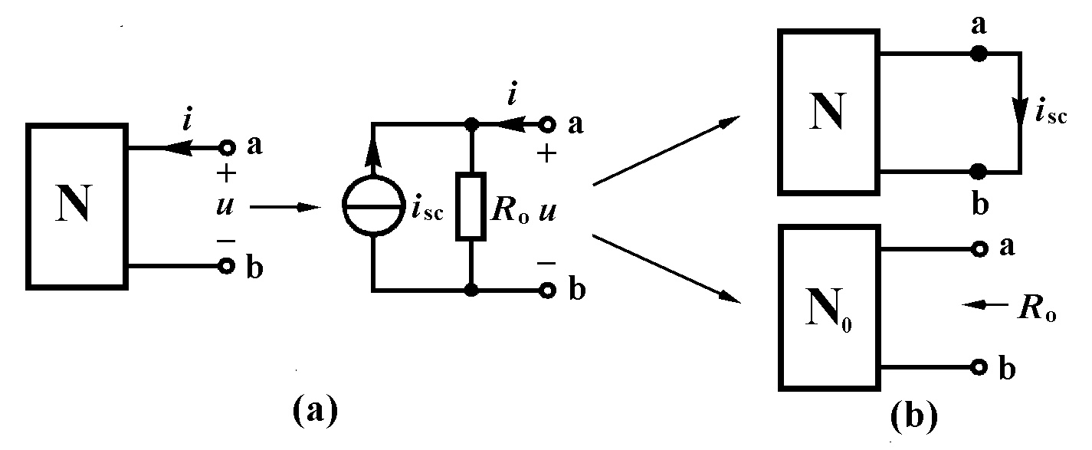
§4-3 诺顿定理和含源单口的等效电路
一、诺顿定理
诺顿定理：含独立源的线性电阻单口网络N，就端口特性而言，可以等效为一个电流源和电阻的并联[图(a)]。

Slide 10
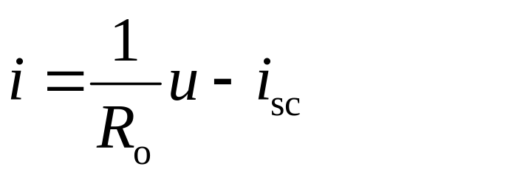
i_{sc}称为短路电流。R_{o}称为诺顿电阻，也称为输入电阻或输出电阻。电流源i_{sc}和电阻R_{o}的并联单口，称为单口网络的诺顿等效电路。
在端口电压电流采用关联参考方向时，单口的 VCR方程可表示为:

Slide 11
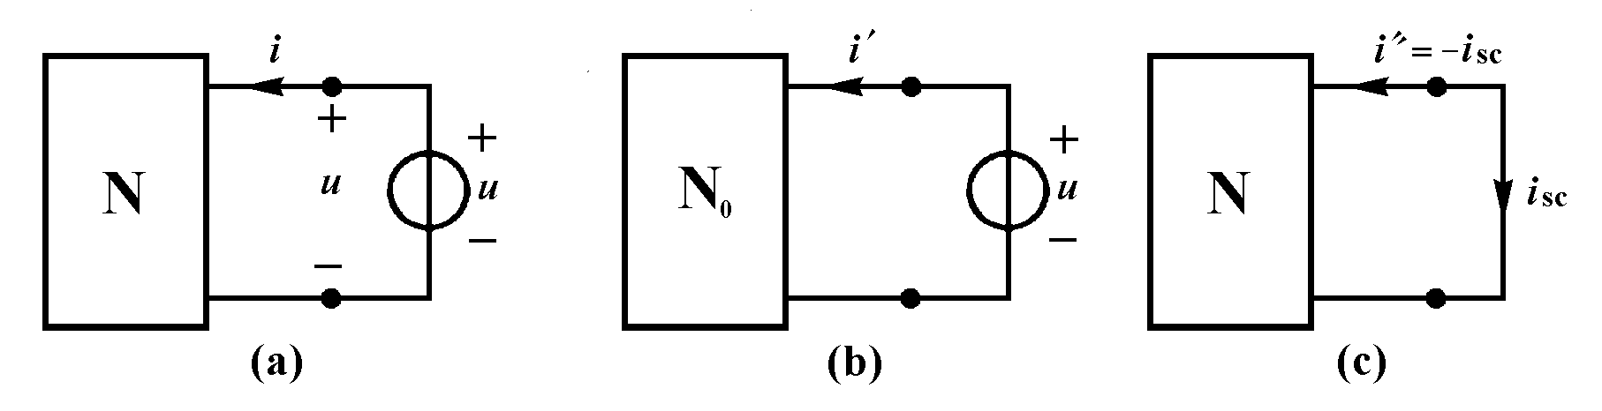
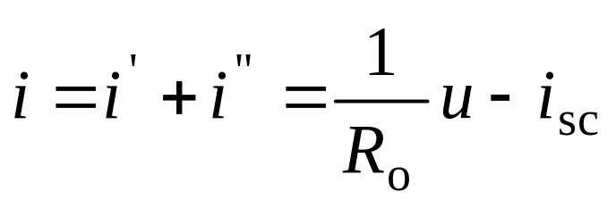
诺顿定理的证明与戴维宁定理的证明类似。在单口网络端口上外加电压源u [图(a)]，分别求出外加电压源单独产生的电流[图(b)]和单口网络内全部独立源产生的电流i"=-i_{sc} [图(c)]，然后相加得到端口电压电流关系式:

Slide 12
应用（主要用于电路中某一支路响应的计算）：
具体步骤：
1.移去待求支路，使电路成为一个含源的单口网络；
2.求所得到的含源单口网络的短路电流i_{sc} ；
3.求所得到的含源单口网络的除源输入电阻R_{o}。
4.画出相应的等效电源电路，接入所移去待求的支路，求支路响应。

Slide 13
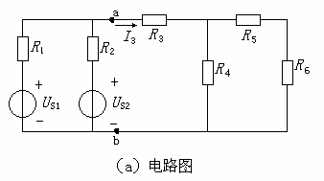
例1 如图所示电路，已知电阻R₁=4Ω，R₂=2Ω,R₃=5Ω，R₄=R₅=R₆=1Ω，电压U_{S1}= U_{S2}=40V，试用诺顿定律求电流I₃。

Slide 14
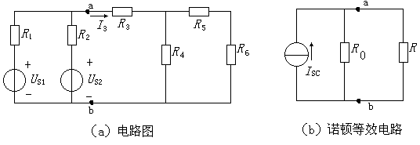
例1 如图所示电路，已知电阻R₁=4Ω，R₂=2Ω,R₃=5Ω，R₄=R₅=R₆=1Ω，电压U_{S1}= U_{S2}=40V，试用诺顿定律求电流I₃。

Slide 15
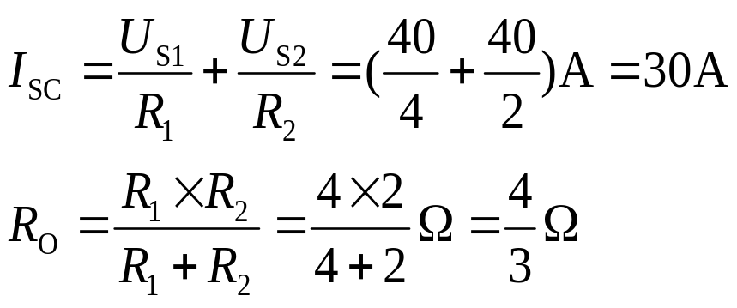
解：首先求出图中a、b左侧电路的诺顿等效电路，如图（b）中a、b左侧电路所示。其中

Slide 16
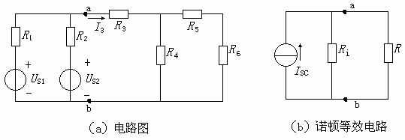
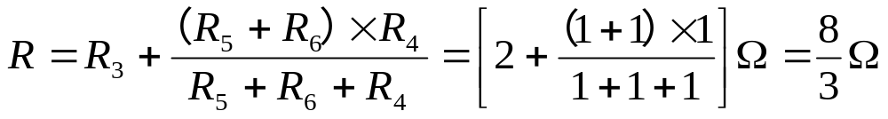
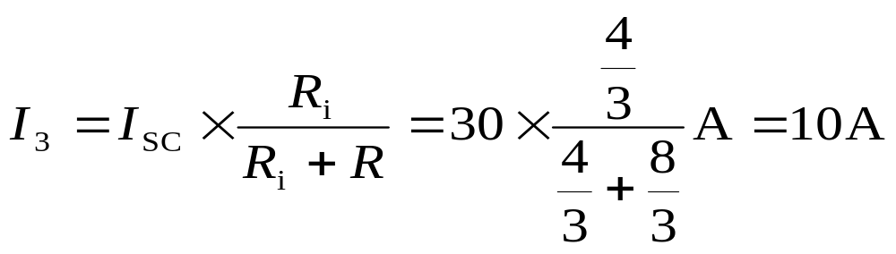
再求图中a、b右侧电路的等效电阻R，则：
最后作出总的等效电路如图所示，计算电流I₃，则：

Slide 17
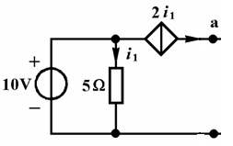
例2 求图示单口的戴维宁-诺顿等效电路。

Slide 18
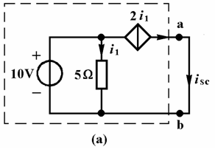
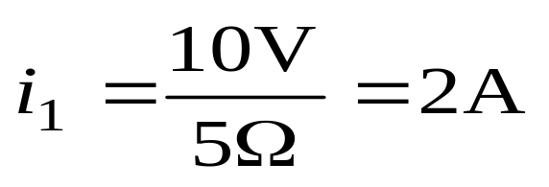
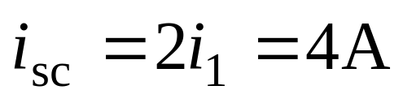
例2 求图示单口的戴维宁-诺顿等效电路。
解：为求i_{sc}, 将单口网络短路，并设i_{sc}的参考方向如图(a)所
示。用欧姆定律先求出受控源的控制变量i₁ :
得到

Slide 19
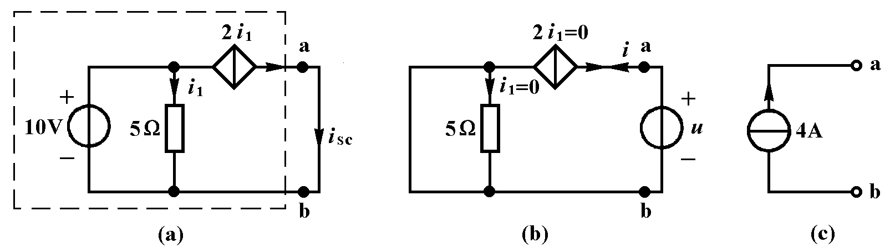
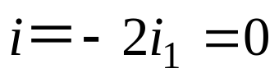
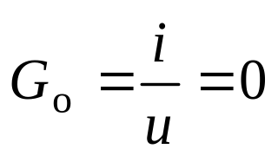
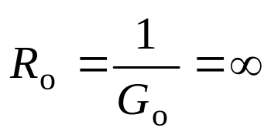
为求R_{o}，将10V电压源用短路代替，在端口上外加电压源u，如图(b)所示。由于i₁=0，故
求得
或
由以上计算可知，该单口等效为一个4A电流源[图(c)]。该单口求不出确定的u_{oc}，它不存在戴维宁等效电路。

Slide 20
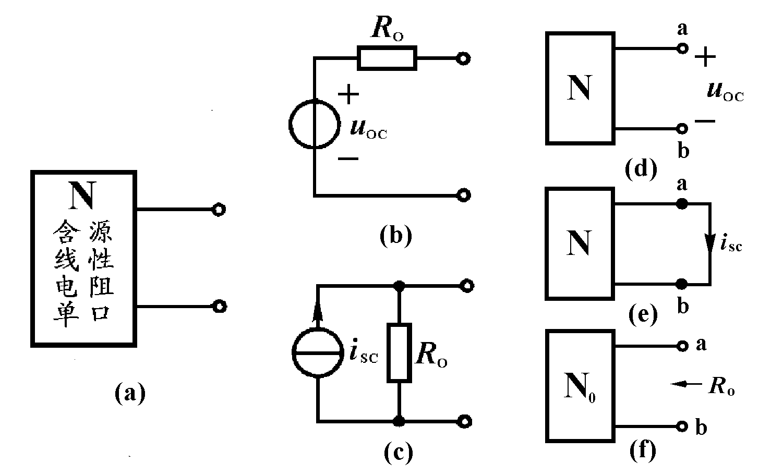
二、含源线性电阻单口网络的等效电路
由戴维宁-诺顿定理，含源线性电阻单口网络可以等效为一个电压源和电阻的串联或一个电流源和电阻的并联[图(b)和(c)]。

Slide 21
1. 计算开路电压u_{oc}的一般方法----将单口网络的外部负载断开，用网络分析的任一种方法，算出端口电压u_{oc}。如图(d)所示。

Slide 22
2. 计算i_{sc}的一般方法----将单口网络从外部短路，用网络分析的任一种方法，算出端口的短路电流i_{sc}，如图(e)所示。

Slide 23
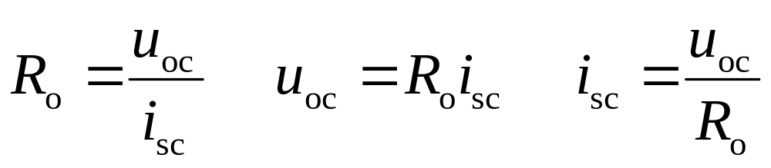
3. 计算R_{o}的一般方法---将单口网络内全部独立电压源用短路代替，独立电流源用开路代替得到单口网络 N_{o}，再用外加电源法或电阻串并联公式计算出电阻R_{o}，如图(f)所示。
利用以下公式从u _{oc}, i_{sc}和R_{o}中任两个量求出第三个量：

Slide 24
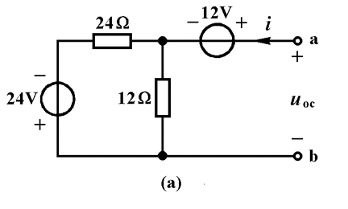
例3 求图示单口的戴维宁-诺顿等效电路。

Slide 25
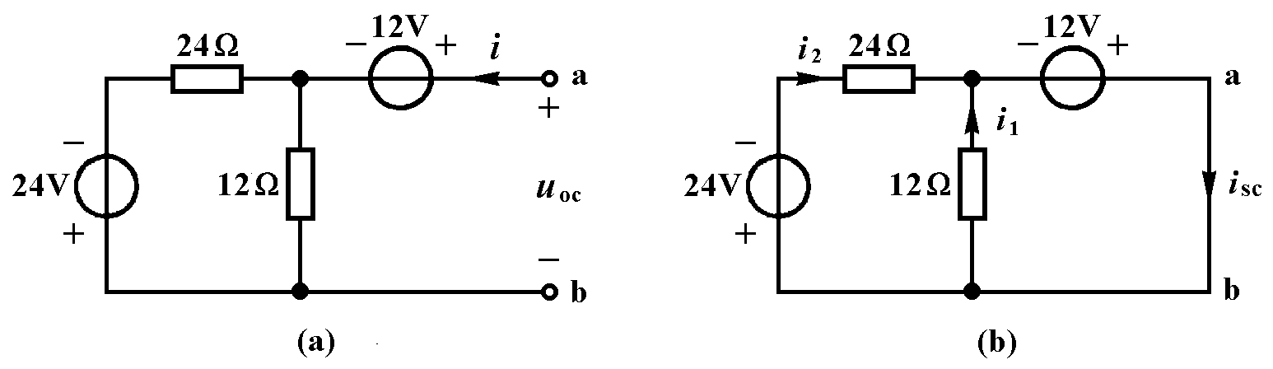
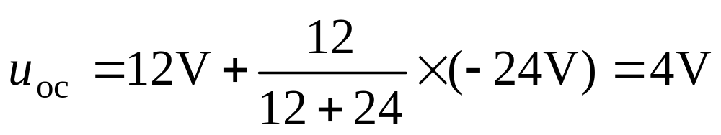
例3 求图示单口的戴维宁-诺顿等效电路。
解：为求u_{oc}，设单口开路电压u_{oc}的参考方向由 a指向 b，
如图(a)所示。注意到i=0，由KVL求得：

Slide 26
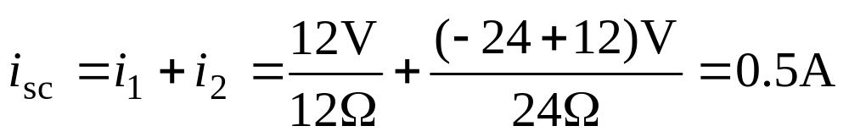
为求i_{sc},将单口短路，并设i_{sc}的参考方向由 a指向 b，如图(b)所示。

Slide 27
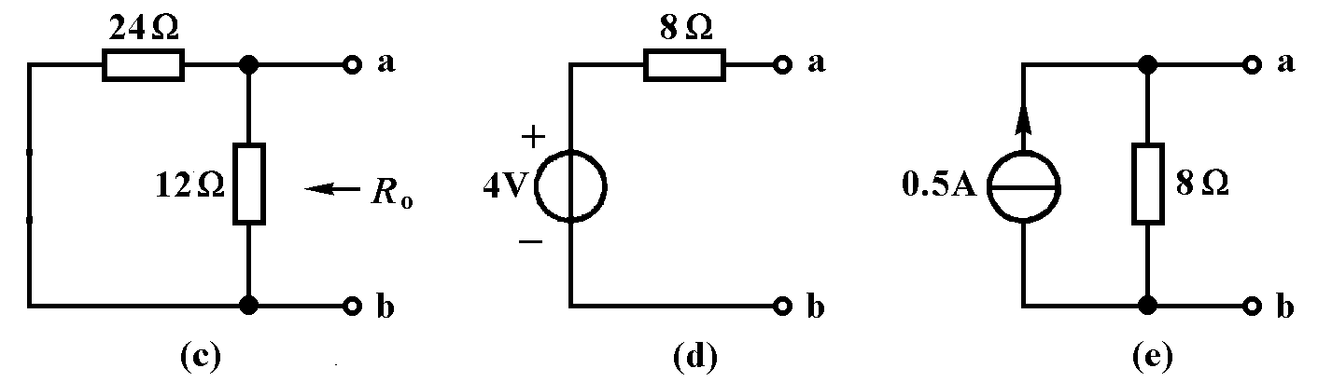
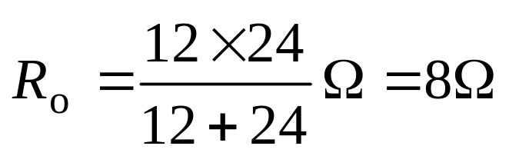
为求R_{o}，将单口内的电压源用短路代替，得到图(c)电路，用电阻并联公式求得
根据所设u_{oc}和i_{sc}的参考方向及求得的u_{oc}=4V,i_{sc}=0.5A,
R_{o}=8Ω，可得到图(d)和(e)所示的戴维宁等效电路和诺顿等效电路。

Slide 28
本题可以只计算u_{oc}、i_{sc} 和R_{o}中的任两个量，另一个可计算出来。
例如 u_{oc}=R_{o}i_{sc}=8×0.5V=4V
i_{sc}=u_{oc}/R_{o}=4V/8Ω=0.5A
R_{o} =u_{oc}/i_{sc}=4V/0.5A=8Ω

Slide 29
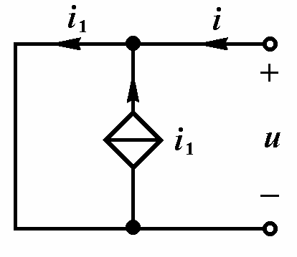
注意：并非任何含源线性电阻单口网络都能找到戴维宁—诺顿等效电路。
例4 求图示单口的戴维宁-诺顿等效电路。

Slide 30
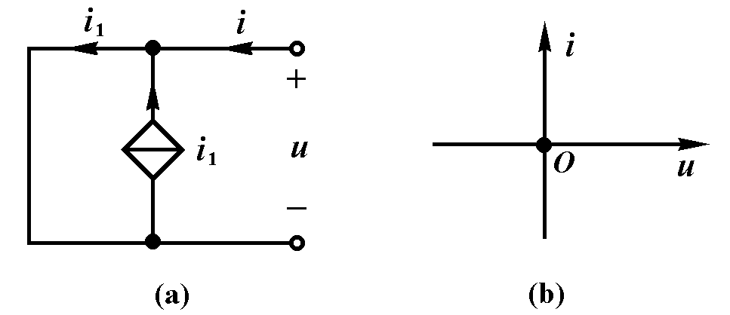
例4 求图示单口的戴维宁-诺顿等效电路。
如图(a)所示单口网络，其端口电压和电流均为零，即u=i=0，其特性曲线是u-i平面上的坐标原点，如图(b)所示。该单口不存在戴维宁等效电路和诺顿等效电路。

Slide 31
电路分析方法小结
电路分析方法共讲了以下几种：
基尔霍夫定律（KVL，KCL）求解
两种电源等效互换
网孔分析法
节点电位法
叠加原理
等效电源定理
总结
每种方法各有
什么特点？适
用于什么情况？
戴维南定理
诺顿定理

Slide 32
1.关于直流电路分析方法
直流电路的分析方法有多种，如：应用基尔霍夫定律求解、电源等效变换法、节点电位法、网孔分析法、应用戴维南及诺顿定理、应用叠加定理等。
有些问题可采用任意一种方法求解，但有些问题必须采用合适的方法求解，下面举例说明。

Slide 33
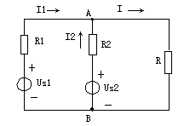
例5 电路如图1
已知：R1=6Ω，R2=3Ω，R=5Ω， U_{S1}=9V,U_{S2}=6V;
求：电流I。

Slide 34
方法一:应用基尔霍夫定律
如图1，
    由KCL:I=I₁+I ₂ ①
    KVL:U_{S1}-U_{S2}=I₁R₁-I₂R₂ ②
    U_{S2}=I₂R₂+IR ③
    将已知数据代入②③得：
    9-6=6I₁-3I₂ ④
    6=3I₂+5I ⑤
    由①④⑤解得：I₁≈0.67A I₂≈0.33A I=1A

Slide 35
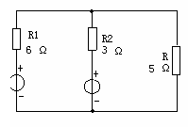
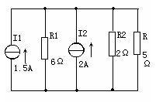
方法二:等效电源法
    如图

Slide 36
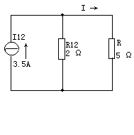
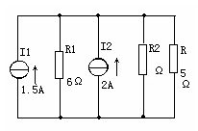
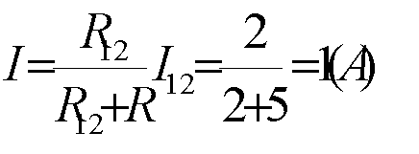
方法二:等效电源法
由分流公式

Slide 37
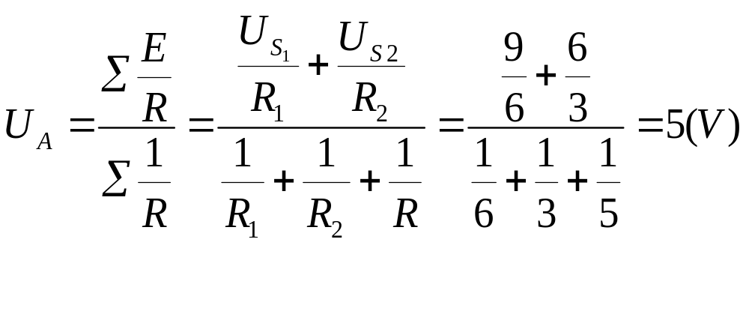
方法三： 节点分析法
如图1，设B点电位为0，则
解得 I=1（A）

Slide 38
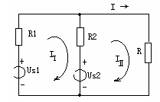
方法四 网孔分析法
    如图
设网孔电流为I_{I}和I_{II}
列网孔方程得：
    U_{S1}-U_{S2}=I_{Ⅰ}R₁+I_{Ⅰ}R₂-I_{Ⅱ}R₂
    U_{S2}=I_{Ⅱ}R₂-I_{Ⅰ}R₂+I_{Ⅱ}R
    将以知代入方程组得
    9-6=6I_{Ⅰ}+3I_{Ⅰ}-3I_{Ⅱ}
    6=3I_{Ⅱ}-3I_{Ⅰ}+5I_{Ⅱ}
    解得 I=I_{Ⅱ}=1（A）

Slide 39
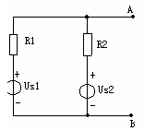
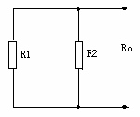
方法五 应用戴维南定理
    如图

Slide 40
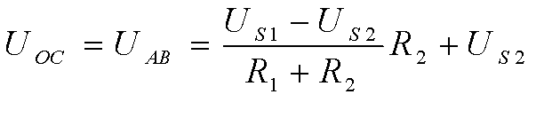
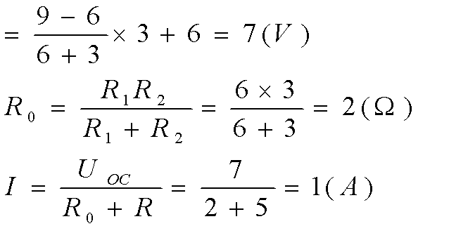
方法五 应用戴维南定理

Slide 41
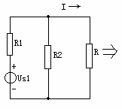
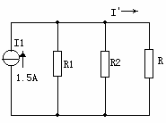
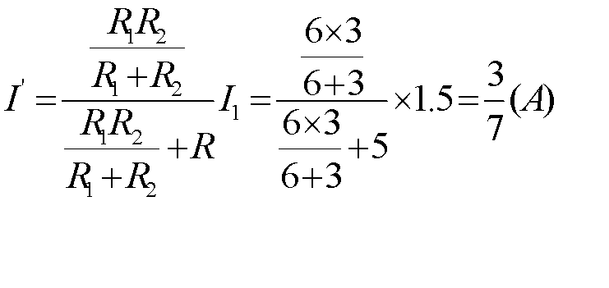
方法六 应用叠加定理
U_{s1}单独作用时，电路如图：

Slide 42
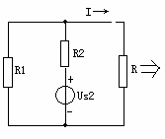
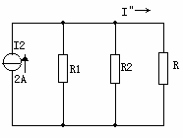

U_{s2}单独作用时，电路如图：

Slide 43
这一例题列举了六种求解的方法，当进行阶段性习题课或期末复习时，选择这样的例题，采用一题多解的方法，一方面有利于全面、系统地掌握各种直流电路的分析方法及应用，另一方面可以开阔思路，提高分析问题、解决问题的能力。
1.关于直流电路分析方法

Slide 44
2、分析方法的选择
每种电路的分析方法，一般都有其适用范围。（通常）
应用霍夫定律求解适用于求多支路的电流，但电路不能太复杂；
等效电源变换法适用于电源较多的电路；
节点电位法适用于支路多、节点少的电路；
网孔分析法使适用于支路多、节点多、但网孔少的电路；
戴维宁定理和叠加定理适用于求某一支路的电流或某段电路两端电压。

Slide 45
如图1，若求三条支路的电流，应该选择分析法?
2、分析方法的选择？

Slide 46
如图1，若求三条支路的电流，应该选择KVL，KCL求解,或网孔分析法。

Slide 47

如图2，求通过R4的电流，应该选择分析法求解?
2、分析方法的选择？

Slide 48
如图2，求通过R₄的电流，应该选择节点分析法求解.

Slide 49

如图3，求各条支路的电流，应该分析法求解?
2、分析方法的选择？

Slide 50
如图3，求各条支路的电流，应该选择网孔分析法求解。

Slide 51

2、分析方法的选择？
如图4，求通过R4的电流，应该选择分析方法？

Slide 52
如图4，求通过R₄的电流，应该选择电源等效变换法。

Slide 53

如图5，求通过R₄的电流及两端电压，应该选择分析方法？
2、分析方法的选择？

Slide 54
如图5，求通过R₄的电流及两端电压，应该选择戴维南定理或叠加定理。

Slide 55
以上通过五个例子说明了电路分析方法的合理选择。
总之，解题方法选择得当，可以使解题过程简捷，提高解题效率。
2、分析方法的选择

Slide 56
例题5: 求电流 I。 (方法?)
3Ω
+
U_{s}
45V
I
6Ω
-
4Ω
6.4Ω
I_{s}
15A
2Ω
4Ω

Slide 57








U₁
3Ω
U₂
解1：
节点法
+
U_{s}
45V
I
6Ω
-
4Ω
6.4Ω
I_{s}
15A
2Ω
U₃
4Ω
U₄

Slide 58
3Ω
+
U_{s}
45V
I
6Ω
-
4Ω
6.4Ω
I_{s}
15A
2Ω
4Ω
解2：
用戴维宁定理：
3Ω
a
a
+
+
U_{s}
45V
R_{i}
6Ω
-
4Ω
U_{oc}
+
I_{s}
15A
2Ω
U_{oc}
-
b
-
b
4Ω

Slide 59
叠加定理求开路电压U_{oc：}
3Ω
a
U_{oc}= U₁+ U₂
+
+
U_{s}
45V
6Ω
U₁= 45×6/9-45 × 2/10
=30-9=21V
-
U₁
4Ω
2Ω
-
b
4Ω
3Ω
a
+
U₂= 15 ×4/10 ×2=12V
6Ω
U₂
U_{oc}= U₁+ U₂=21+12=33V
4Ω
15A
2Ω
-
b
4Ω

Slide 60
3Ω
求等效内阻R_{o} ：
a
6Ω
4Ω
Ro
2Ω
b
4Ω
a
I
3.6Ω
R_{o}=2//(4+4)+(3//6) =3.6Ω
+
6.4Ω
I=33/(3.6+6.4)=3.3A
33V
b

Slide 61
例题6: 求 I。(方法?)
+
–
4Ω
5U₁
6Ω
6Ω
8Ω
1A
6Ω
12V
I
U₁
–
+
2Ω

Slide 62
例题6: 求 I。(戴维宁定理)
从哪里断开?
+
–
5U₁
4Ω
6Ω
6Ω
8Ω
1A
6Ω
12V
I
–
U₁
+
2Ω

Slide 63
例题6: 求 I。(戴维宁)
+
–
5U₁
4Ω
6Ω
从哪断开?
6Ω
8Ω
1A
6Ω
12V
I
–
U₁
+
2Ω
a
–
+
4Ω
5U₁
6Ω
控制量U₁= 0
6Ω
1A
6Ω
12V
–
U₁
+
b
2Ω

Slide 64
a
(a) 求开路电压U_{oc}
+
4Ω
6Ω
6Ω
U_{oc}
1A
6Ω
12V
–
2Ω
b
a
a
4Ω
4Ω
6Ω
+
+
6Ω
6Ω
6Ω
U_{oc}'
U_{oc}''
1A
6Ω
6Ω
–
12V
–
b
b
2Ω
2Ω
U_{oc}' =8V

Slide 65
a
(a) 求开路电压U_{oc}
+
4Ω
6Ω
6Ω
U_{oc}
1A
6Ω
12V
–
2Ω
b
a
a
4Ω
4Ω
6Ω
+
+
6Ω
6Ω
6Ω
U_{oc}'
U_{oc}''
1A
6Ω
6Ω
–
12V
–
b
b
2Ω
2Ω
U_{oc}' =8V

Slide 66
(a) 求开路电压U_{oc}
a
a
+
4Ω
4Ω
6Ω
+
6Ω
2Ω
U_{oc}'
U_{oc}''
2Ω
1A
6Ω
12V
2Ω
–
–
b
b
2Ω
2Ω
U_{oc}' =8V
U_{oc}'' =- 1*(4+2)=- 6V
U_{oc}=8-6=2V

Slide 67
(b) 求等效电阻R_{o}
（外加电压源法）
a
–
+
5U₁
4Ω
6Ω
6Ω
R_{o}
6Ω
–
U₁
+
b
2Ω
I_{x}
a
+
–
4Ω
5U₁
+
U_{x}
4Ω
–
–
U₁
+
b
2Ω

Slide 68
(b) 求等效电阻R_{o}
（外加电压源法）
a
–
+
5U₁
4Ω
6Ω
6Ω
R_{o}
6Ω
–
U₁
+
b
2Ω
I_{x}
a
+
–
4Ω
5U₁+8I_{x}+U₁=U_{x}
U₁=2I_{x}
5U₁
+
U_{x}
4Ω
–
–
U₁
R_{o}=U_{x}/I_{x}=20Ω
+
b
2Ω

Slide 69
(c) 戴维宁等效电路如图所示：
a
20Ω
I
+
8Ω
2V
–
b
I=2/(20+8)=1/14=0.0714 A

Slide 70
例题7: 求 I_{x} . (方法?)
I_{x}
5Ω
3Ω
+
+
24V
6A
4I_{x}
–
–

Slide 71
叠加定理求 I_{x} .
I_{x}
5Ω
3Ω
+
+
24V
6A
4I_{x}
–
–
解1：
I_{x}'
5Ω
3Ω
5Ω
3Ω
+
I_{x}''
+
+
4I_{x}'
+
24V
(电流源开路)
6A
4I_{x}''
(电压源短路)
–
–
–
24V电压源单独作用
6A电流源单独作用
5I_{X}′+3I_{X}′+4I_{X}′=24 → I_{X}′=2A
5I_{X}′′+3(I_{X}′′+6)+4I_{X}′′=0 → I_{X}′′= -1.5A
I_{X}=I_{X}′+I_{X}′′=2-1.5=0.5A
* 注意:独立源可以进行叠加，受控源不叠加。

Slide 72
解2：电源变换法
原则：控制量不要变掉.
I_{x}
5Ω
3Ω
+
+
6+I_{x}
3Ω
24V
6A
4I_{x}
5Ω
+
–
–
4I_{x}
+
54V
–
-
I_{x}
3Ω
+
4.8A
5Ω
6A
4I_{x}
8(I_{X}+6)+4I_{X}=54
I_{X}= 0.5A
–
I_{x}
3Ω
6A
+
4.8A
5Ω
4I_{x}
–

Slide 73
例题8 ：选用合适的方法求 R 支路中电流 I ?
36kΩ
3kΩ
6V
I
5kΩ
2kΩ
12kΩ
R=2.6kΩ
24V
6kΩ
12kΩ
1mA
8kΩ

Slide 74
例题8. 选用合适的方法求 R 支路中电流 I 。 (等效变换)
36kΩ
3kΩ
6V
I
5kΩ
2kΩ
12kΩ
R=2.6kΩ
24V
6kΩ
12kΩ
1mA
8kΩ
3kΩ
I
5kΩ
2kΩ
4.8kΩ
9kΩ
R=2.6kΩ
6kΩ
6V
6V
6V

Slide 75
例题8. 选用合适的方法求 R 支路中电流 I 。 (等效变换)
3kΩ
I
5kΩ
2kΩ
9kΩ
4.8kΩ
R=2.6kΩ
6kΩ
6V
6V
3kΩ
2kΩ
I
4.8kΩ
9kΩ
6kΩ
R=2.6kΩ
6V
6V

Slide 76


例题8. 选用合适的方法求 R 支路中电流 I 。 (等效变换)
I
4.8kΩ
4.8kΩ
R=2.6kΩ
6V
6V
I
2.4k
R=2.6kΩ
6V
(注意单位)

Slide 77
作业: P159 4-20 4-22 4-24

Slide 78
历年考题：
9、图示电路，求u 。
3Ω
6Ω
+
u
+
–
18V
–
2Ω
6Ω
3Ω

Slide 79
历年考题：
9、图示电路，求u 。(2V)
3Ω
6Ω
+
u
+
–
18V
–
2Ω
6Ω
3Ω

